Slide 1
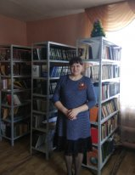
Библиотека Ташкирменской ООШ
Творческий отчёт
Педагог - библиотекарь
Киселева
Ирина Андреевна.
Образование – высшее
Стаж работы в данной библиотеки – 4 года

Slide 2

Общая площадь,
которую занимает
библиотека
36 кв.м
Абонемент и
читальный зал
Материально- техническое
обеспечение деятельности
библиотеки
Компьютер,
принтер,
ксерокс, сканер
Количество мест
в читальном зале
6

Slide 3
Основные направления работы
Содействие педагогическому коллективу в развитии и воспитании детей;
Обеспечение учебного и воспитательного процесса всеми формами и методами библиотечного и информационно- библиографического обслуживания;
Привитие любви к книге и воспитание культуры чтения, бережного отношения к печатным изданиям;
Руководство чтением детей;
Привлечение каждого воспитанника к систематическому чтению с целью успешного изучения учебных предметов, развитие речи и мышления, познавательных интересов и способностей;
Содействие повышению научно- методического, педагогического мастерства работников школы;
Обновление и сохранность книжного фонда.

Slide 4
Библиотека даёт возможность:
Поработать со словарями, справочниками, энциклопедиями;
Подобрать дополнительный материал для подготовки к уроку, литературу для сообщения, реферата;
Взять книги для чтения на дом;
Ознакомиться с книжными выставками;
Поработать на компьютере, воспользоваться принтером, ксероксом, сканером;
Прочесть периодические издания;
Принять участие в мероприятиях, конкурсах.

Slide 5

2017-2018 учебный год
Основные показатели работы :
. Читателей – 50
. Посещений – 510
. Книговыдача - 305

Slide 6
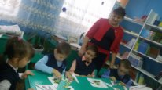
Как все начиналось.

Slide 7
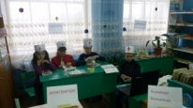
Были и книжной больницей.

Slide 8
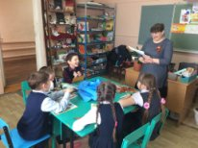
Библиотечные уроки.

Slide 9
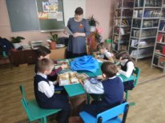
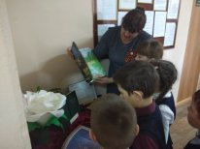

Slide 10
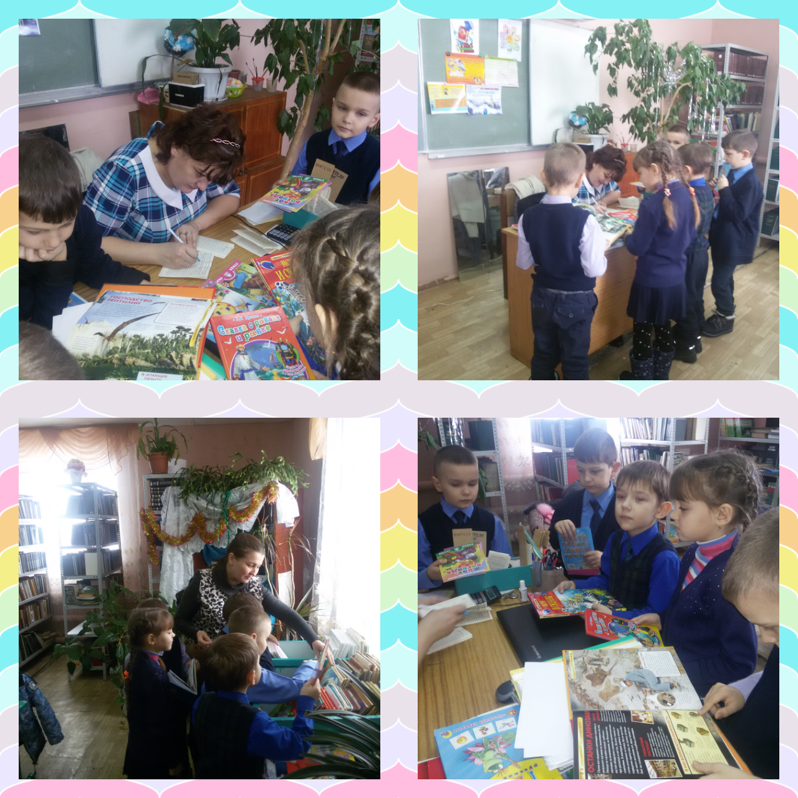
Первое посещение библиотеки.

Slide 11
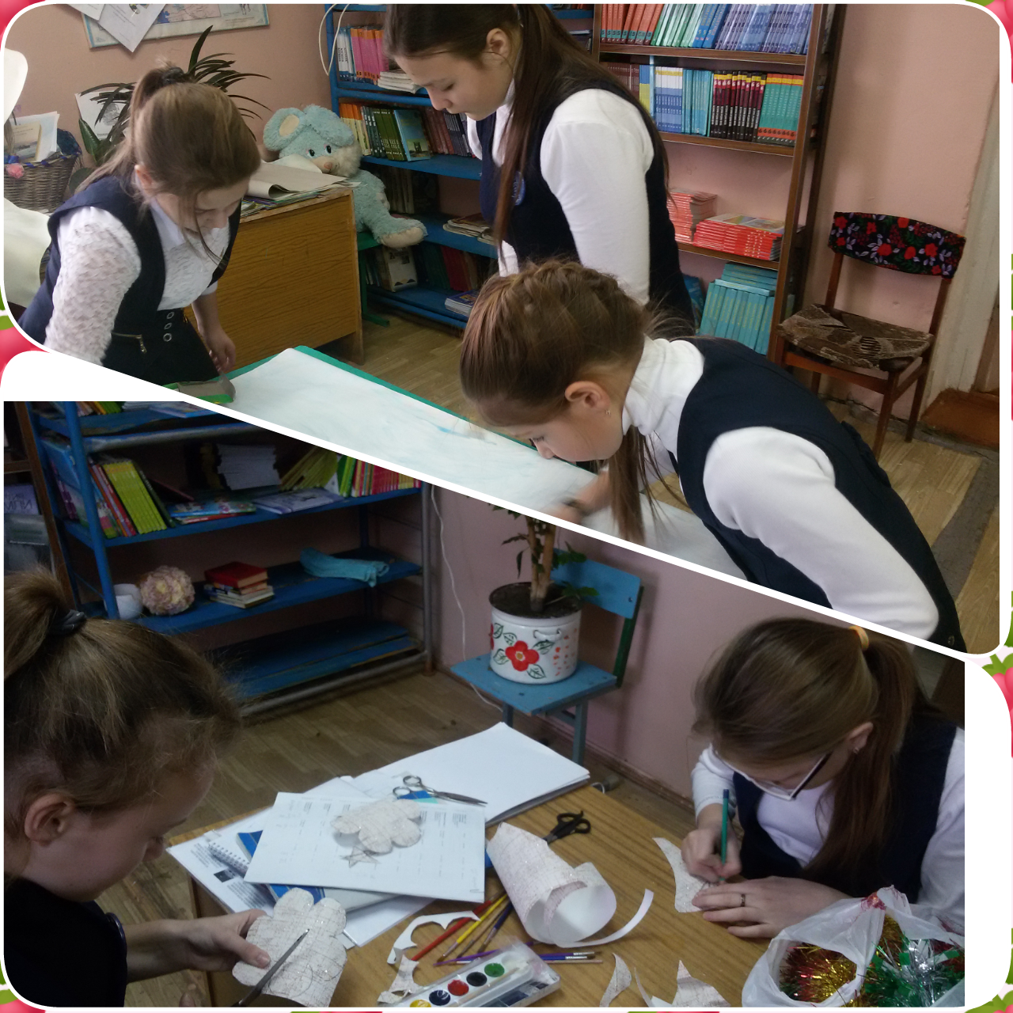

Slide 12
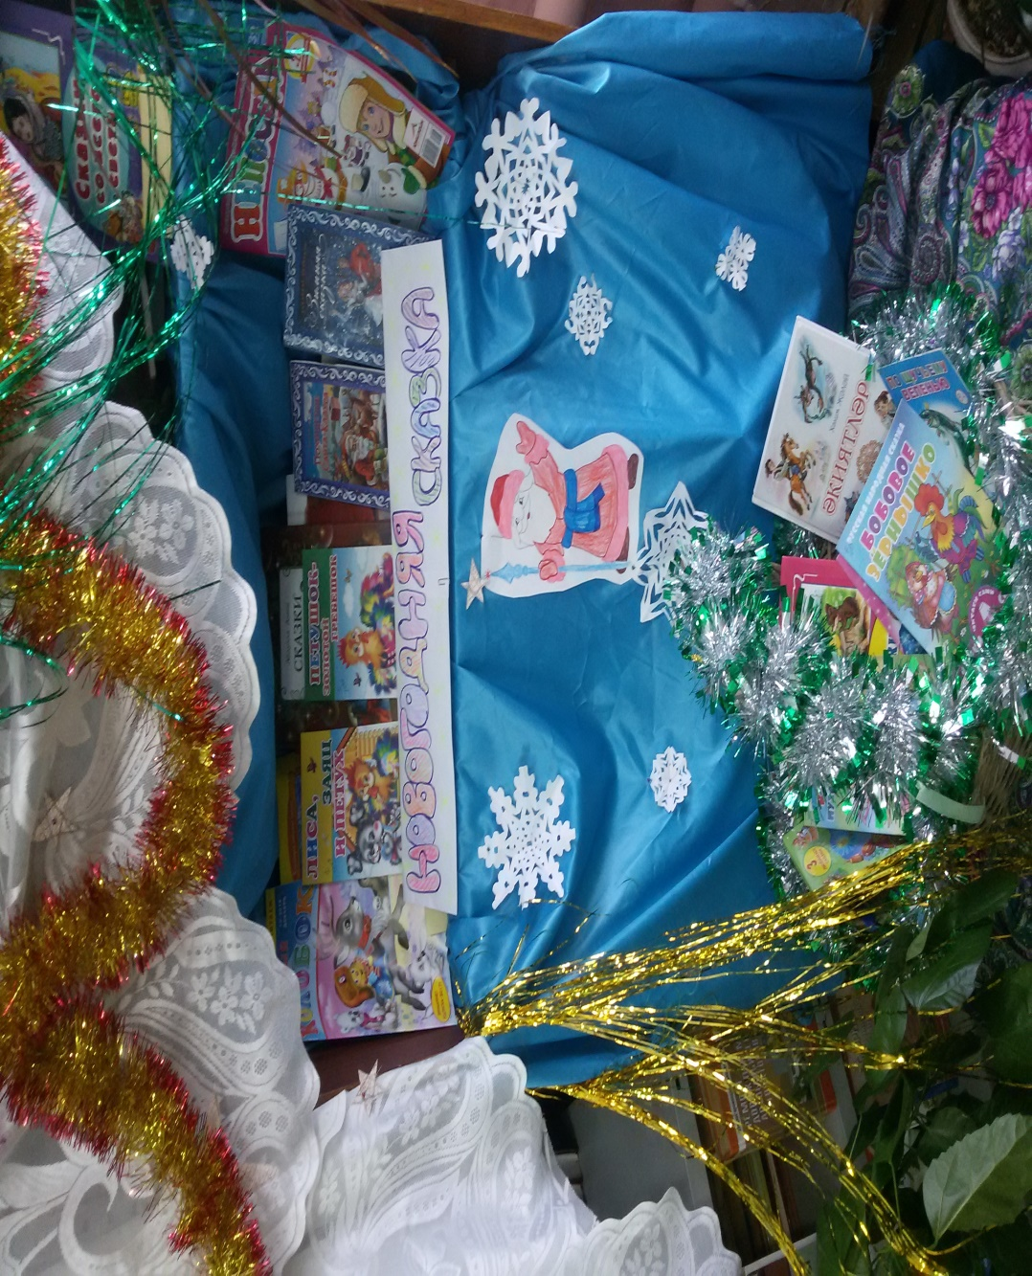
Библиотека не может существовать без книжных выставок.
Мы стараемся сделать наши выставки интересными и оригинальными .

Slide 13
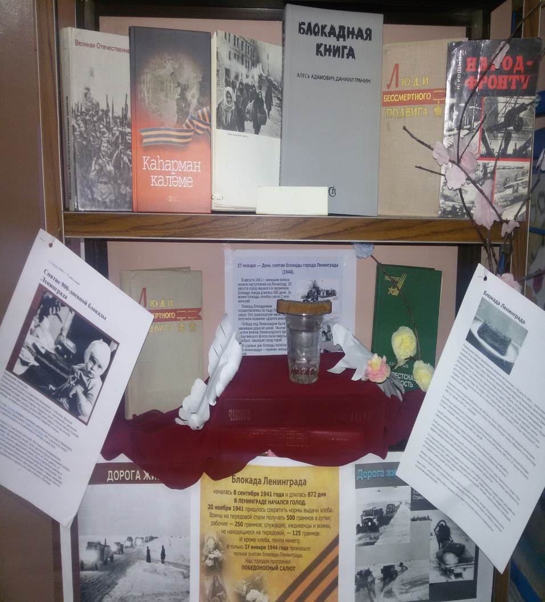
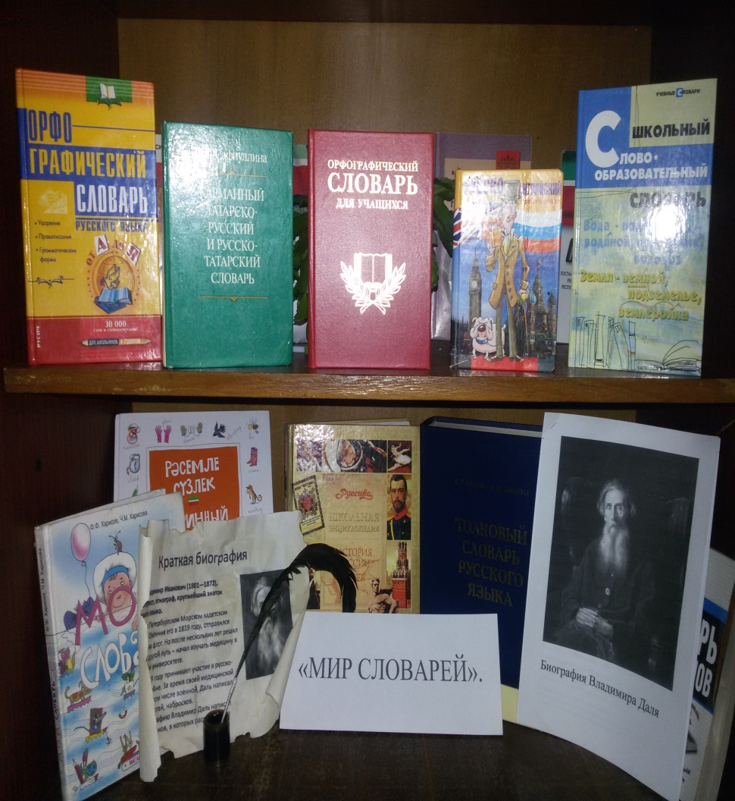
.

Slide 14
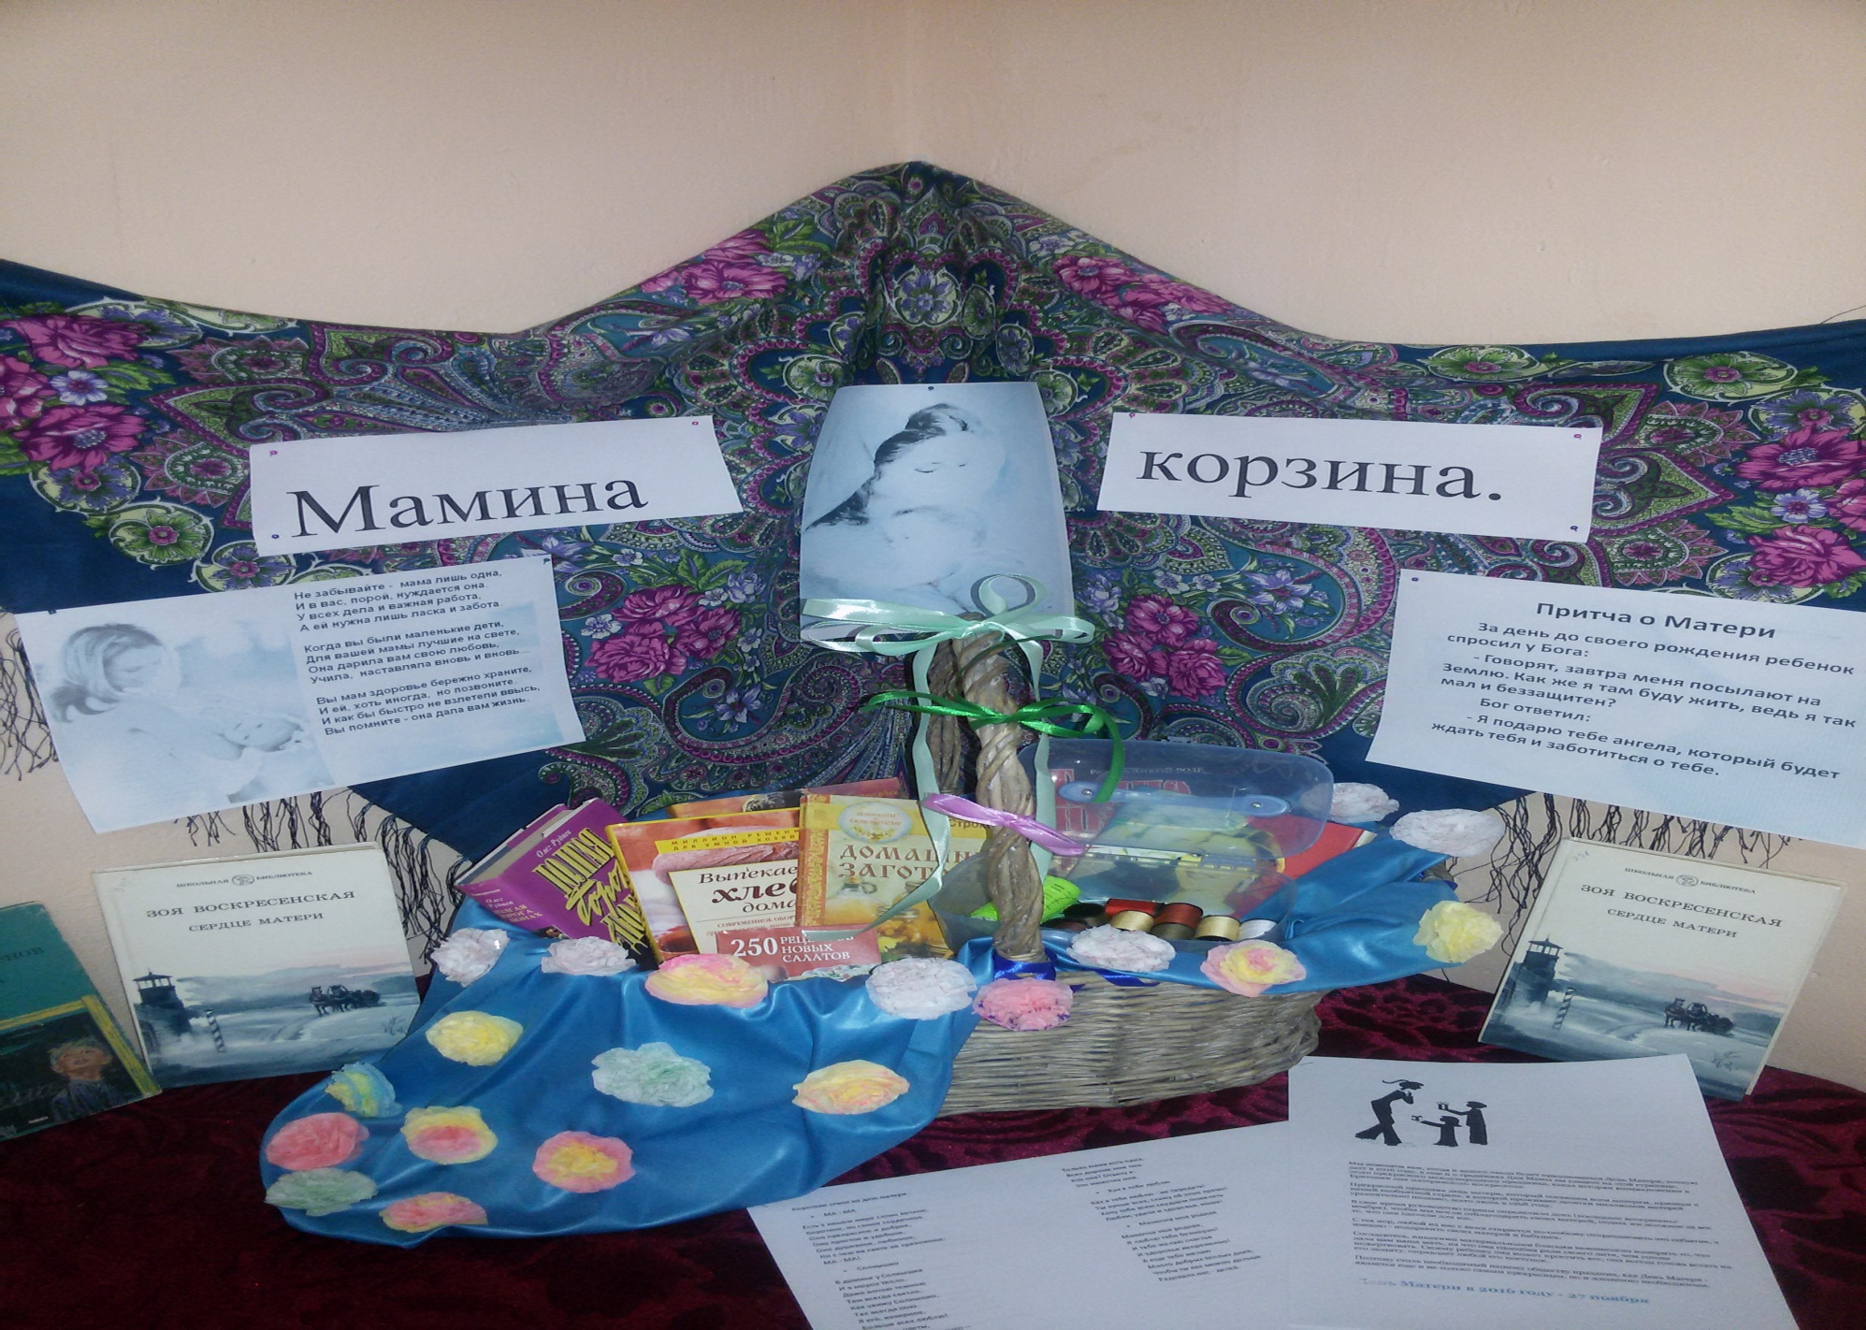

Slide 15
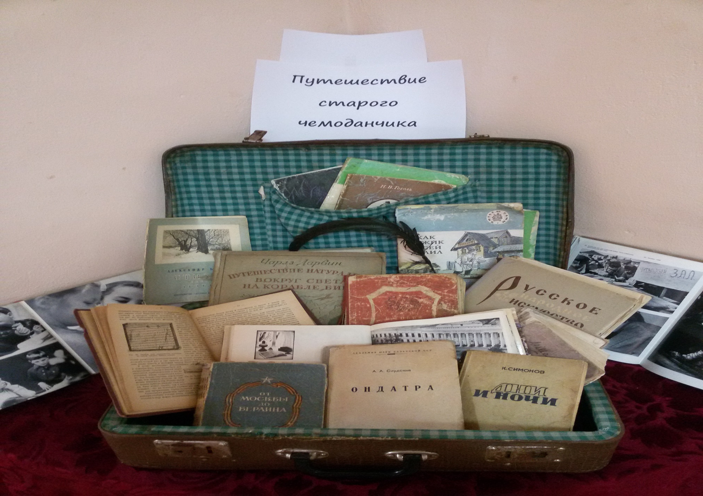

Slide 16
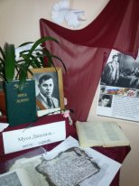

Slide 17
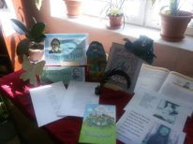

Slide 18
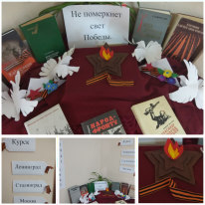

Slide 19
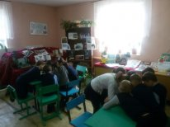
Проходят викторины.

Slide 20
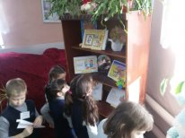
Путешествия по библиотеке ребята могут потрогать и поиграть с персонажами стихов из книги А.Борто.

Slide 21
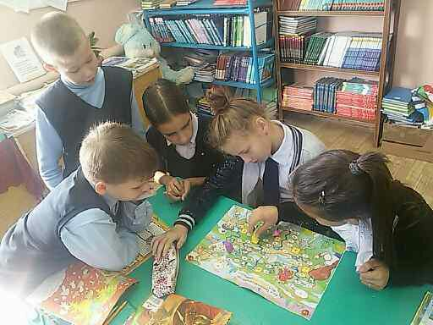
Как же не зайти на переменке .

Slide 22
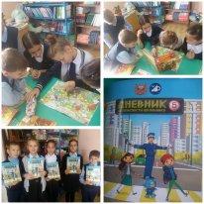

Slide 23
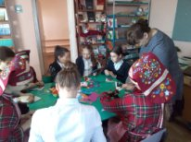
Остались минуты перед встречей с туристами
проводим их с пользой.

Slide 24
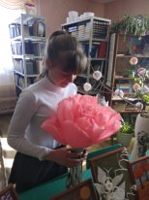
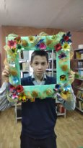

Slide 25
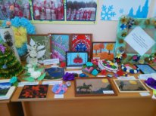

Slide 26
